Slide 1
Thứ tư ngày 24 tháng 4 năm 2020
Toán
Kiểm tra bài cũ
Tóm tắt:
Bài giải:
Cả hai đoạn thẳng dài số xăng– ti-mét là:
Đoạn thẳng AB : 3 cm
Đoạn thẳng BC : 6 cm
Cả 2 đoạn thẳng:.....cm ?
3 + 6 = 9 (cm)
Đáp số: 9 cm

Slide 2

Thứ tư ngày 24 tháng 4 năm 2020
Toán
Các số tròn chục ( T126)

Slide 3

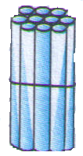





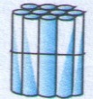
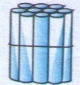
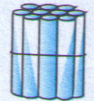


Toán
Các số tròn chục
 | Số chục | Viết số | Đọc số
1 chục
10
Mười
2 chục
20
Hai mươi
3 chục
30
Ba mươi
4 chục
40
Bốn mươi
5 chục
50
Năm mươi
6 chục
60
Sáu mươi
7 chục
70
Bảy mươi
8 chục
80
Tám mươi
9 chục
90
Chín mươi

Slide 4

10, 20, 30, 40, 50, 60 ,70, 80, 90
*Ghi nhớ: Các số tròn chục là các số có 2 chữ số và có chữ số hàng đơn vị là 0.

Slide 5
10, 20, 30, 40, 50, 60 ,70, 80, 90
90, 80, 70, 60, 50, 40 ,30, 20, 10

Slide 6
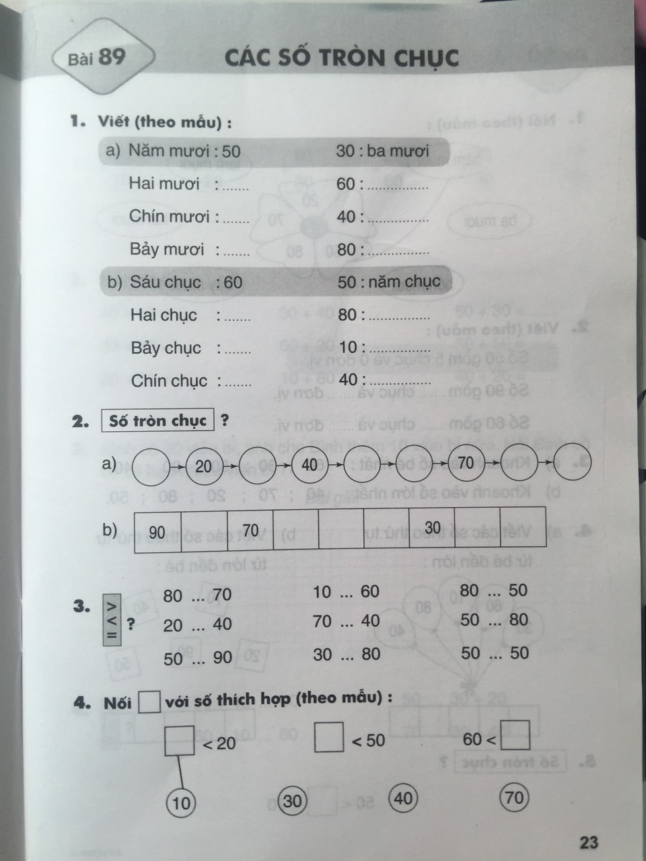

Slide 7
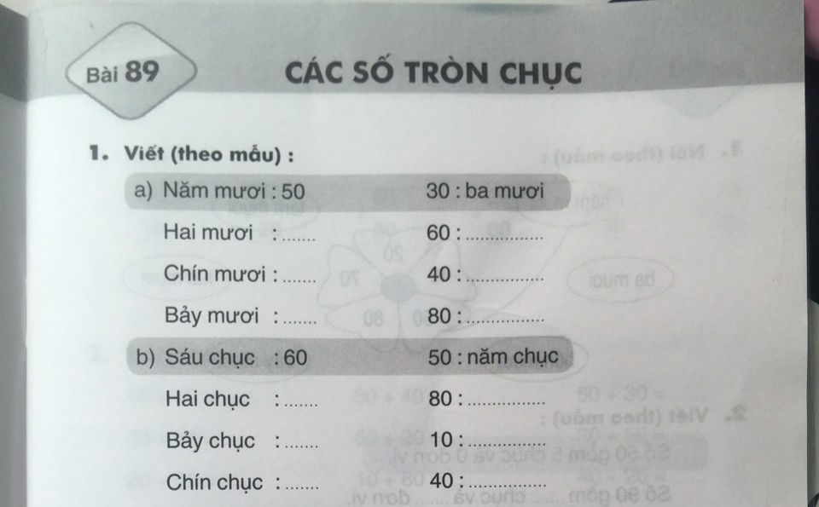
20
sáu mưới
90
bốn mươi
70
tám mươi
20
tám chục
70
một chục
90
bốn chục

Slide 8
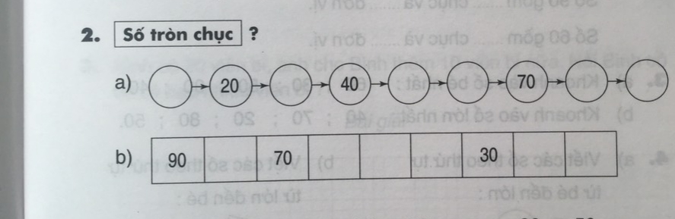
10
30
50
60
80
90
80
60
50
40
20
10

Slide 9
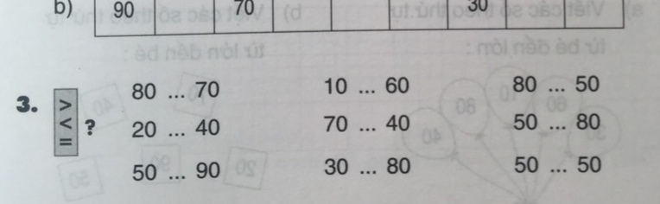
<
>
>
>
<
<
<
=
<

Slide 10
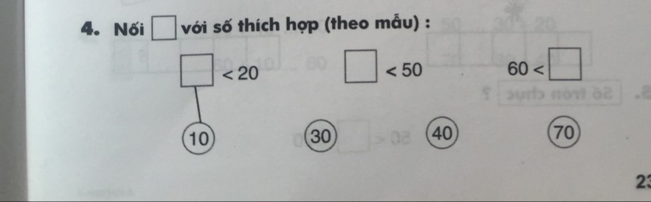

Slide 11

Trò chơi
5
4
3
2
1
0
Ai nhanh - Ai đúng ?
1.SẮP XẾP CÁC SỐ TRÒN CHỤC SAU THEO THỨ TỰ TỪ BÉ ĐẾN LỚN
30
20
10
40

Slide 12


Trò chơi
5
4
3
2
1
0
Ai nhanh - Ai đúng ?
1. SẮP XẾP CÁC SỐ TRÒN CHỤC SAU THEO THỨ TỰ TỪ LỚN ĐẾN BÉ
70
80
60
90

Slide 13
Em hãy đọc lại các số tròn chục theo thứ tự từ bé đến lớn?
10, 20, 30, 40, 50, 60 ,70, 80, 90
*Ghi nhớ: Các số tròn chục là các số có 2 chữ số và có chữ số hàng đơn vị là 0.

